Slide 1

第76课
猜猜乐

Slide 2
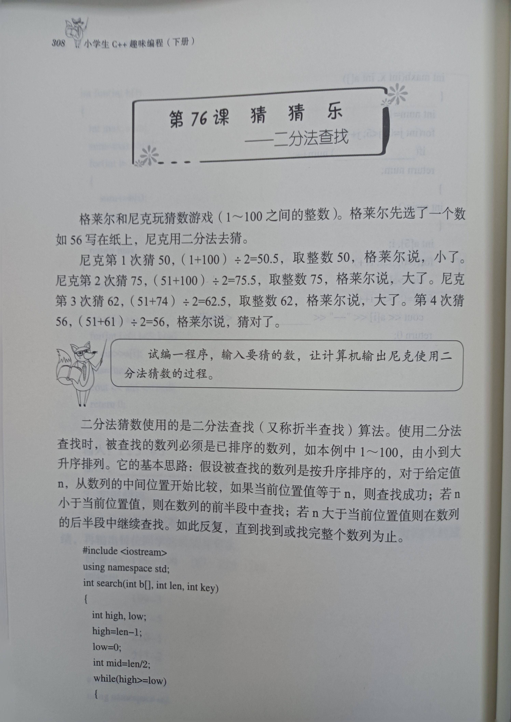

Slide 3



试编一程序，输入要猜的数，让计算机输出尼克二分法猜数的过程。

Slide 4
56
1 2 3 4 5 6 7 8 9 10
11 12 13 14 15 16 17 18 19 20
21 22 23 24 25 26 27 28 29 30
31 32 33 34 35 36 37 38 39 40
41 42 43 44 45 46 47 48 49 50
51 52 53 54 55 56 57 58 59 60
61 62 63 64 65 66 67 68 69 70
71 72 73 74 75 76 77 78 79 80
81 82 83 84 85 86 87 88 89 90
91 92 93 94 95 96 97 98 99 100

Slide 5
56
（1+100）÷2=50.5
50
小
（51+100）÷2=75.5
75
大
（51+74）÷2=62.5
62
大
（51+61）÷2=56

Slide 6
56
1 2 3 4 5 6 7 8 9 10
11 12 13 14 15 16 17 18 19 20
21 22 23 24 25 26 27 28 29 30
31 32 33 34 35 36 37 38 39 40
41 42 43 44 45 46 47 48 49 50
51 52 53 54 55 56 57 58 59 60
61 62 63 64 65 66 67 68 69 70
71 72 73 74 75 76 77 78 79 80
81 82 83 84 85 86 87 88 89 90
91 92 93 94 95 96 97 98 99 100

Slide 7

参考程序（不完整）
参考程序（完整）
建议程序在Dev-C++环境中打开学习，师生一起讨论，在课堂中动态的生成代码，把程序补充完整，这样学习效果会更佳。

Slide 8
浙江省金华市环城小学
潘洪波
2017.4
《小学生C++趣味编程》配套课件

